Slide 1
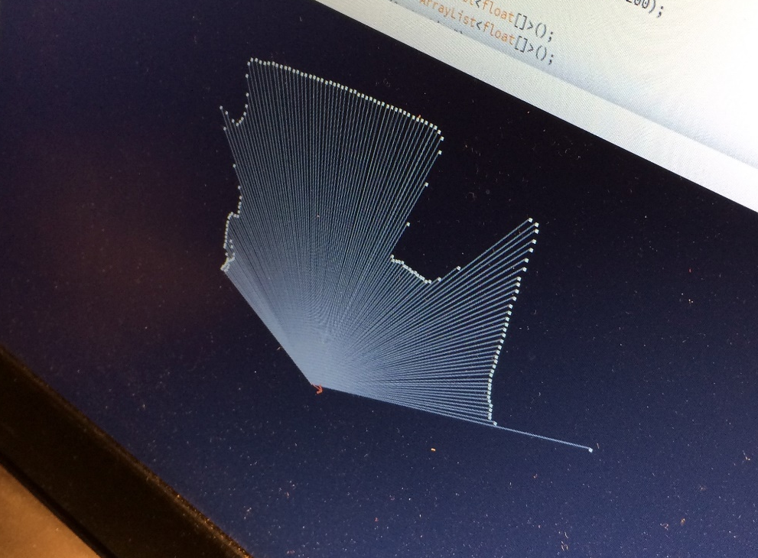
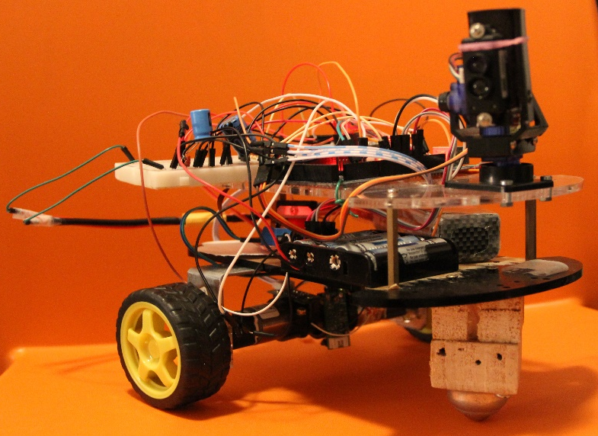


SLAM ARDUINO BOT
DE LA FUENTE Léo G2
FONTENEAU Félix G3
Projet Arduino PEIP2 2017-2018
Présentation Final

Slide 2
Sommaire
Rappel du projet/changement
Lidar
Robot
Connexion wifi
Problèmes /Ce qu’il manque
Conclusion

Slide 3
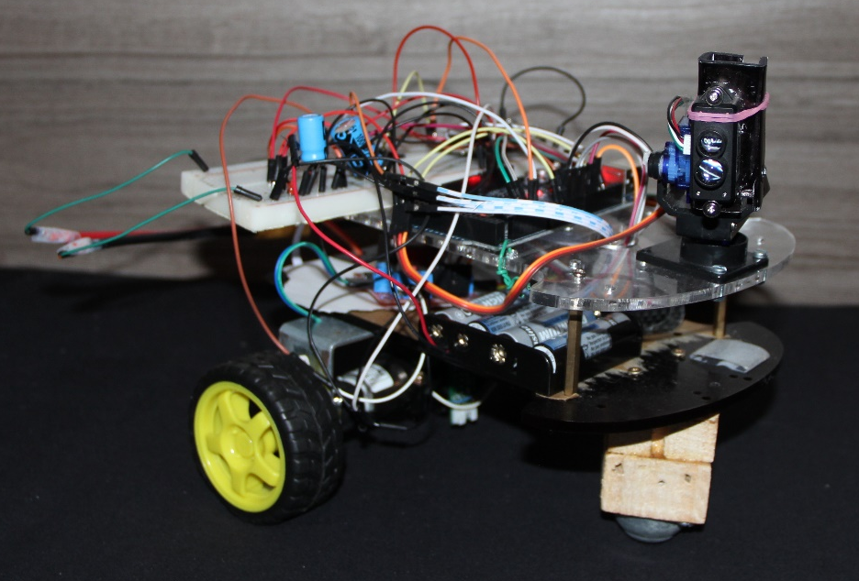
Rappel du projet
Cartographie par robot en intérieur (sans données gps)
avec un utilisateur dirigeant la robot à distance

Slide 4
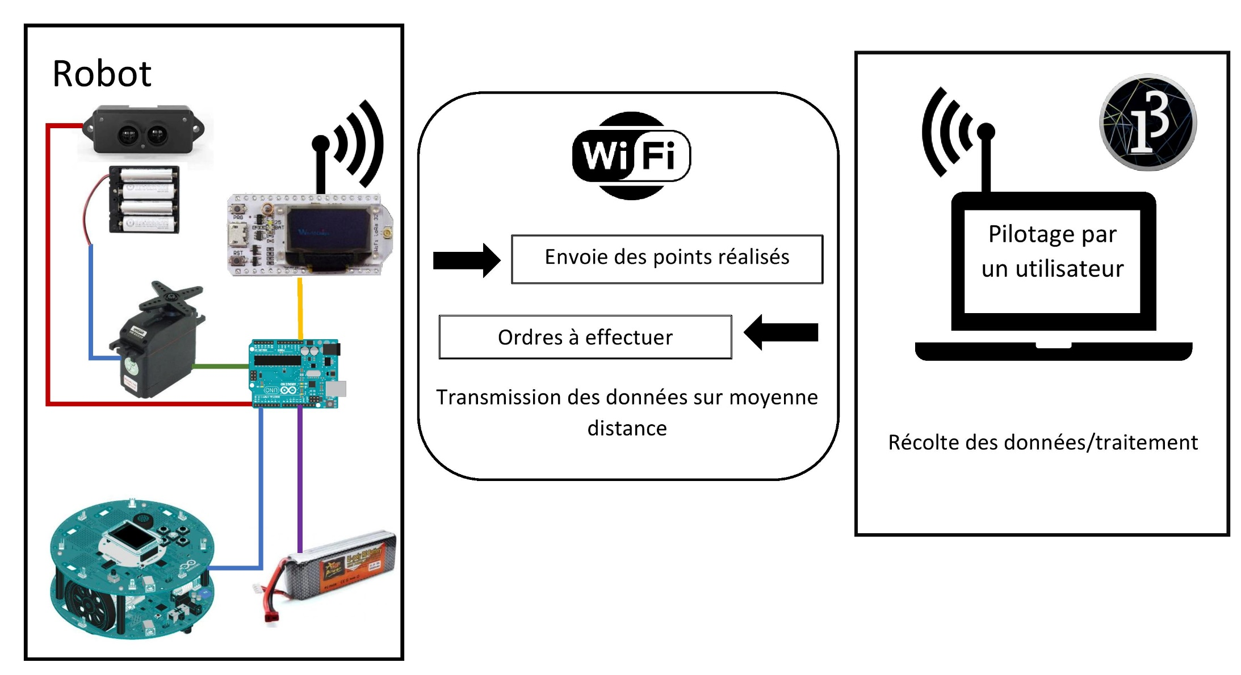
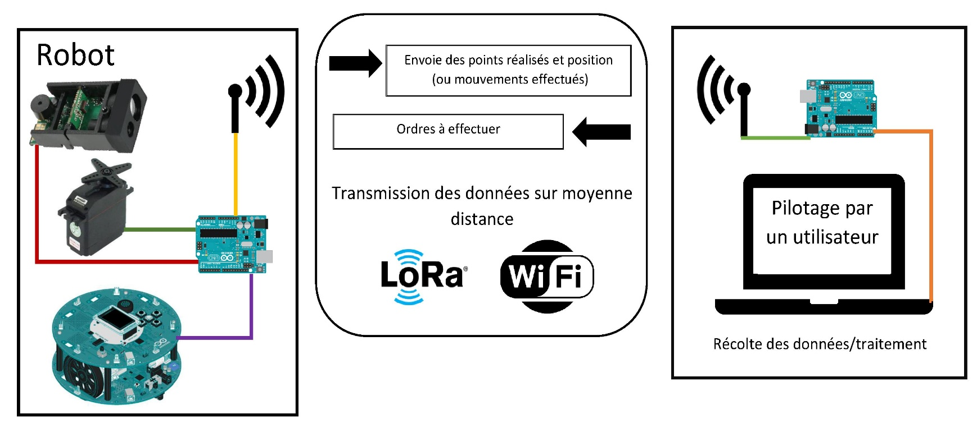
Rappel du projet
Ancien projet
Nouveau projet

Slide 5
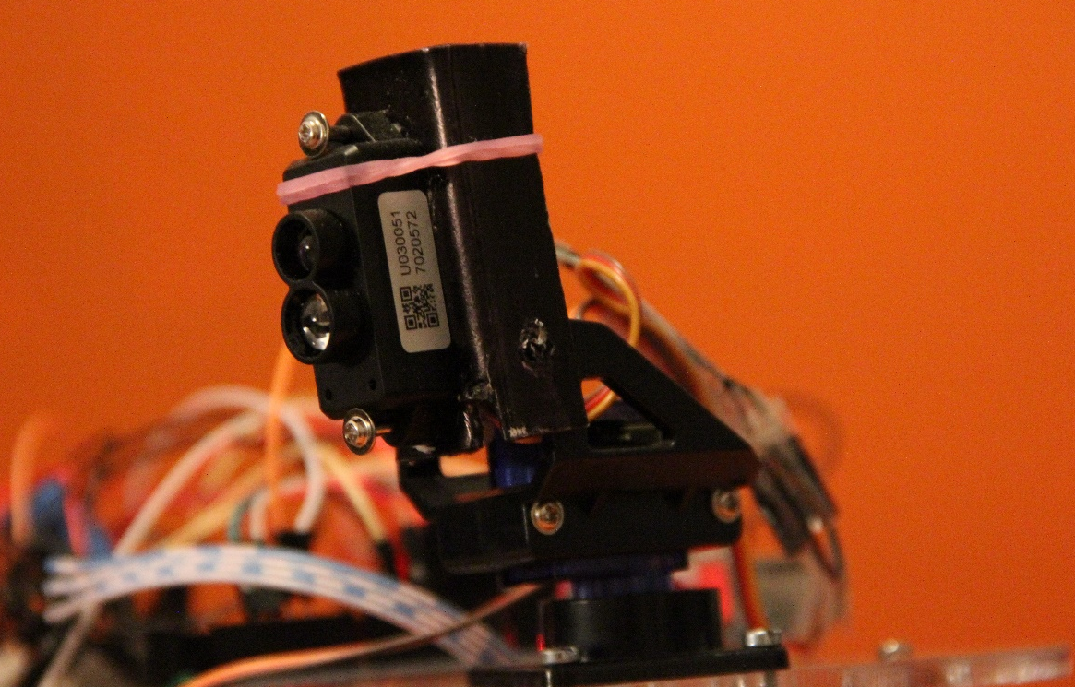
Lidar

Slide 6
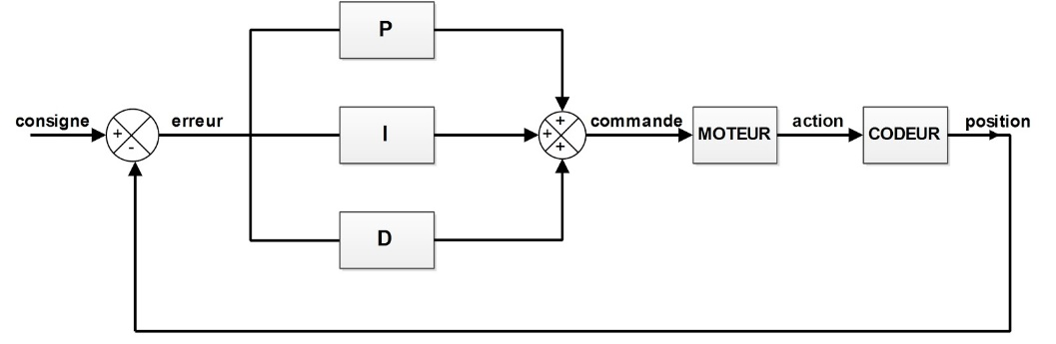
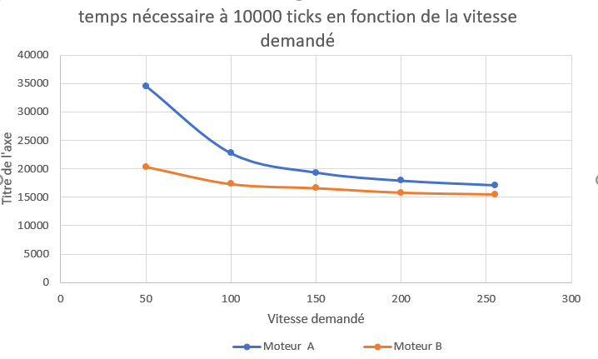
Robot
Asservissement vitesse

Slide 7
Robot
Asservissement vitesse
Fonction élémentaires précises
Récupère les ordres sur le port série

Slide 8
Connexion wifi
Points nombreux => connexion wifi
Se connecte grâce à un routeur : le téléphone
Fonctionnel : génération de point par esp => affichage processing

Slide 9
Problèmes/Ce qu’il manque
Fonctionnement aléatoire du port série entre Arduino et esp32
Codage des déplacements virtuel sur processing

Slide 10
Conclusion
Communication non fonctionnel
Assemblages différents modules pas si simple

Slide 11
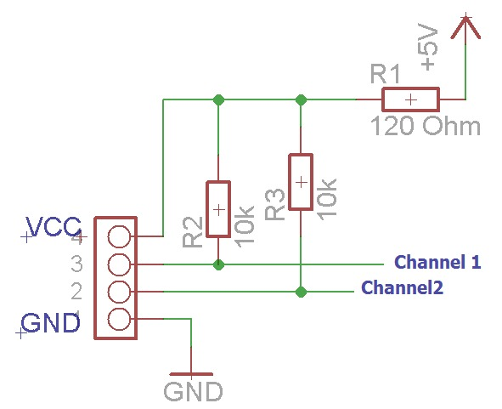
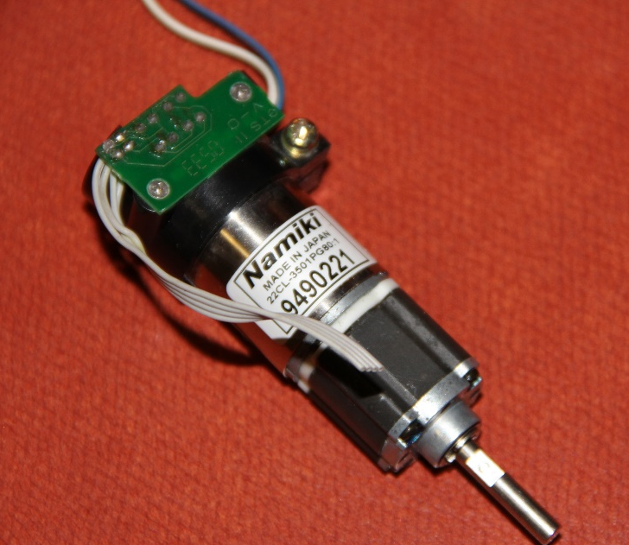
Avancement/problèmes
Robot : problèmes rencontrés
Roue codeuse
Vitesse moteur => asservissement

Slide 12
Avancement/problèmes
Robot : ce qu’il reste à faire
Finir la construction du support
Finir de coder les déplacements élémentaires
Commander et placer de nouvelles roues
Liaison robot/ordinateur

Slide 13
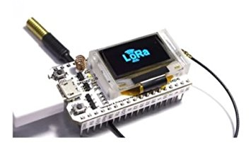
Matériel manquant/non utilisé
Cartes lora/wifi
Roue/adaptateur pour moteur définitif

Slide 14

Objectifs

Slide 15
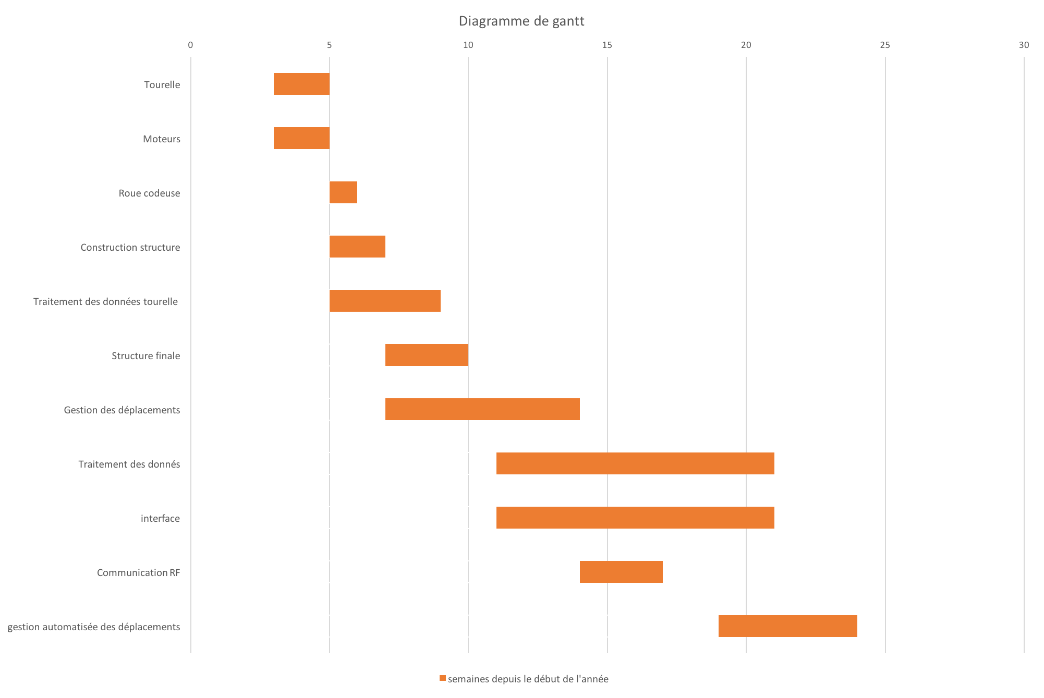
Ancien planning

Slide 16
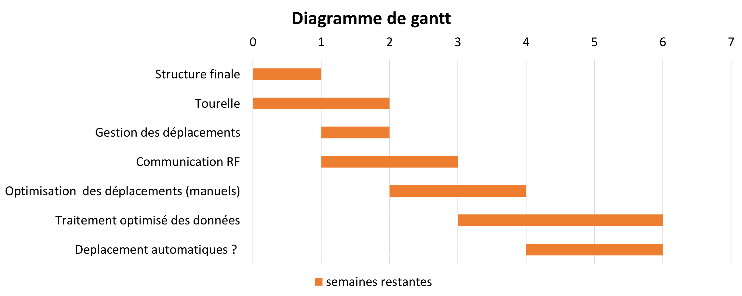
Nouveau planning

Slide 17
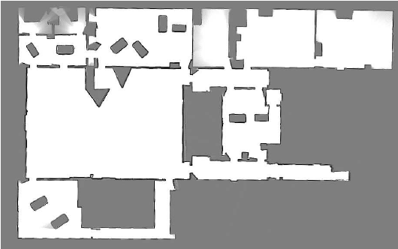
Ouverture

